Slide 1

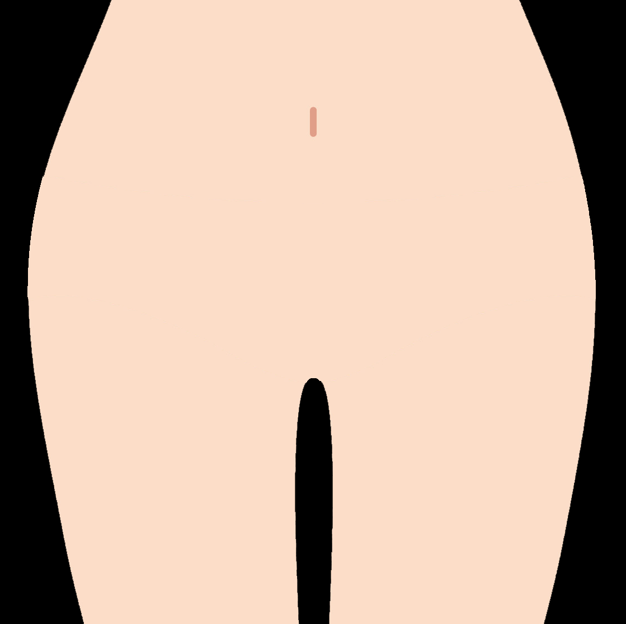

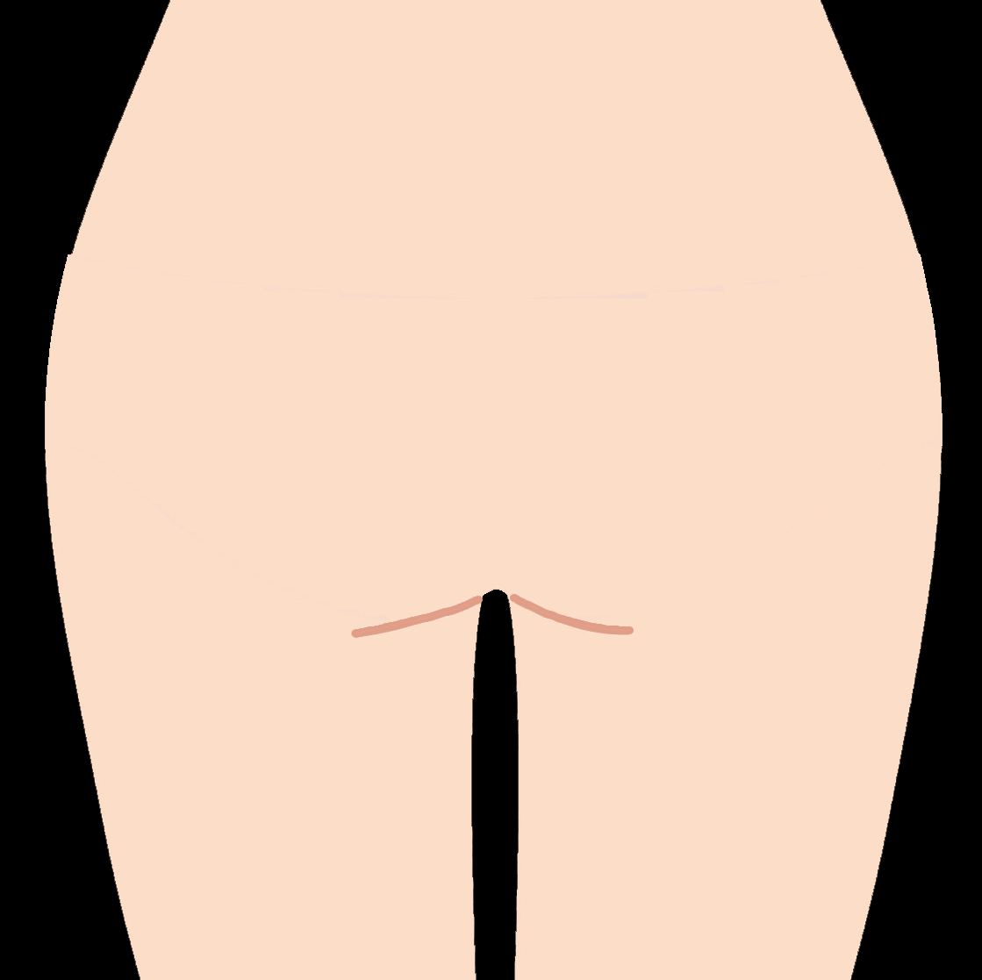







PriceList
全身脱毛
顔＋VIO込
顔 or VIO
顔・VIOなし
………………………
25,000円
23,000円
20,000円
………………………
……………………
部分脱毛
両脇
5,000円
両肘上
3,000円
襟足
3,000円
デコルテ
3,000円
両肘下
3,000円
背中上
4,000円
胸
3,000円
両膝上
4,000円
背中下
4,000円
腹
4,000円
両膝下
4,000円
ヒップ
4,000円
Vライン
3,000円
Iライン
3,000円
Oライン
3,000円
VIOセット
7,000円
フェイシャル
お顔脱毛
5,000円
光フェイシャル
5,000円

Slide 2
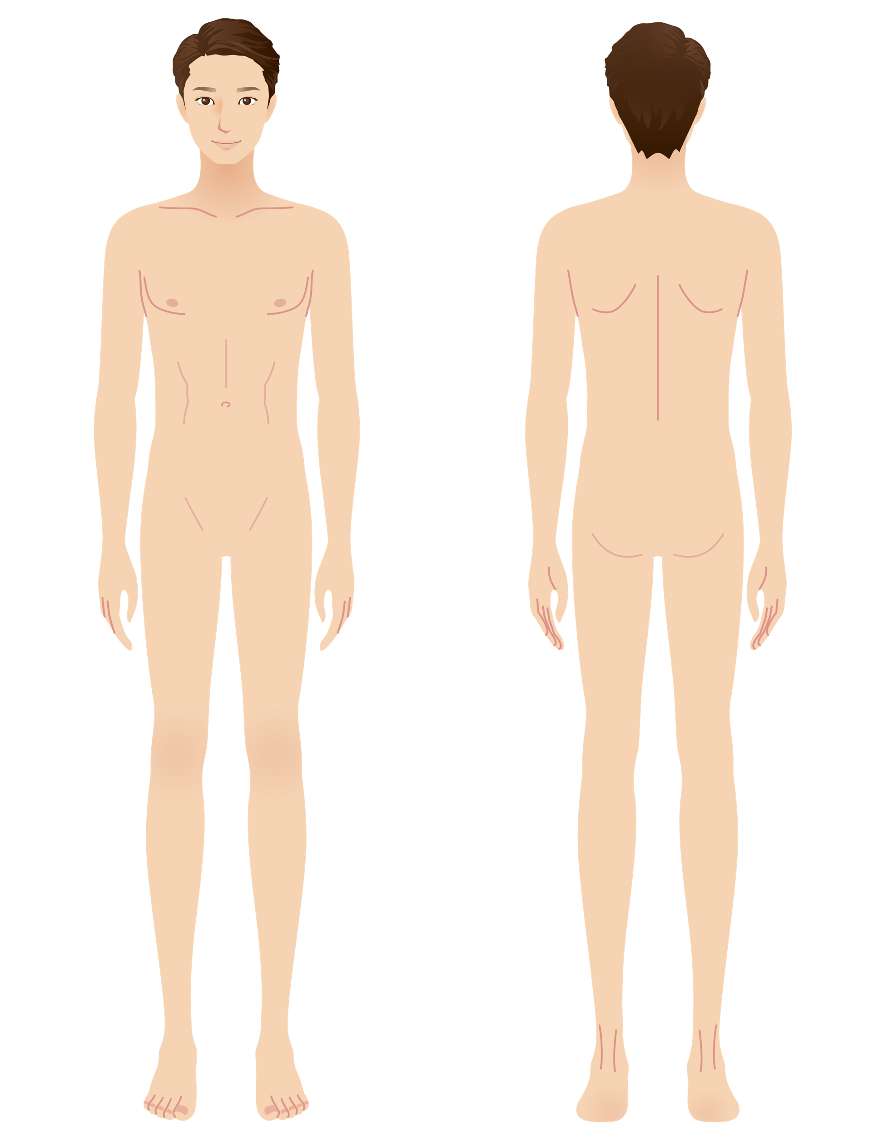





PriceList
全身脱毛
顔＋VIO込
顔 or VIO
顔・VIOなし
………………………
30,000円
26,000円
23,000円
………………………
……………………
部分脱毛
両脇
6,000円
両肘上
4,000円
襟足
4,000円
胸
4,000円
両肘下
4,000円
背中上
5,000円
腹
5,000円
両膝上
5,000円
背中下
5,000円
両膝下
5,000円
ヒップ
5,000円
Vライン
5,000円
Iライン
5,000円
Oライン
5,000円
VIOセット
13,000円
フェイシャル
ヒゲ脱毛
7,000円
お顔脱毛
8,000円
光フェイシャル
5,000円

